Slide 1
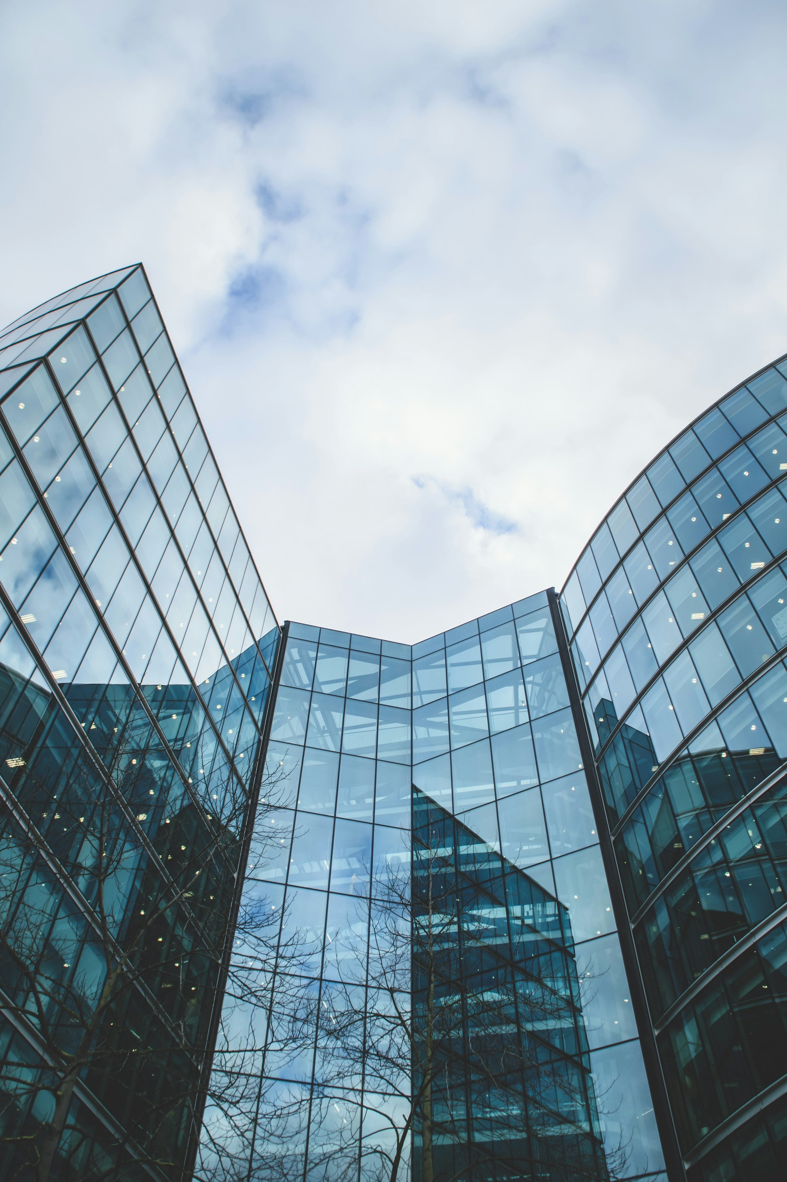
CREDEAL
INVESTMENT MEMORANDUM
테헤란로 이면 단독 사옥 빌딩
owner_occupied
owner_occupied
120억원
120억원
1

Slide 2

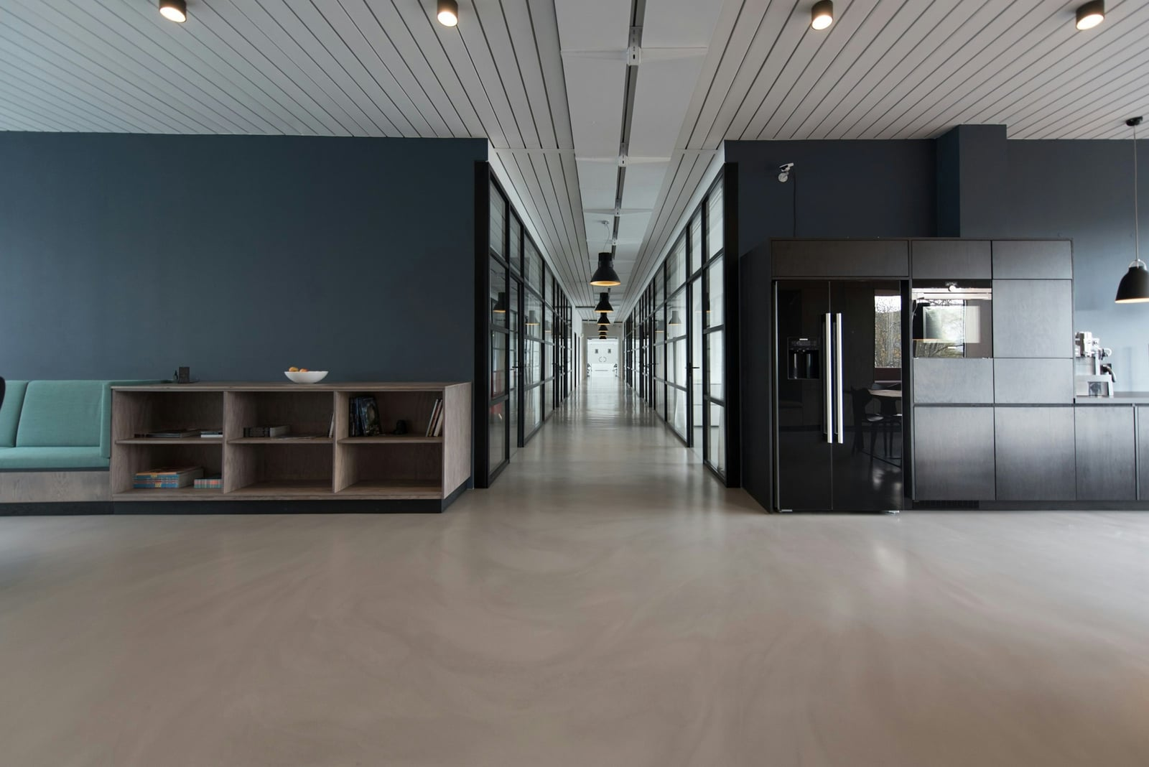
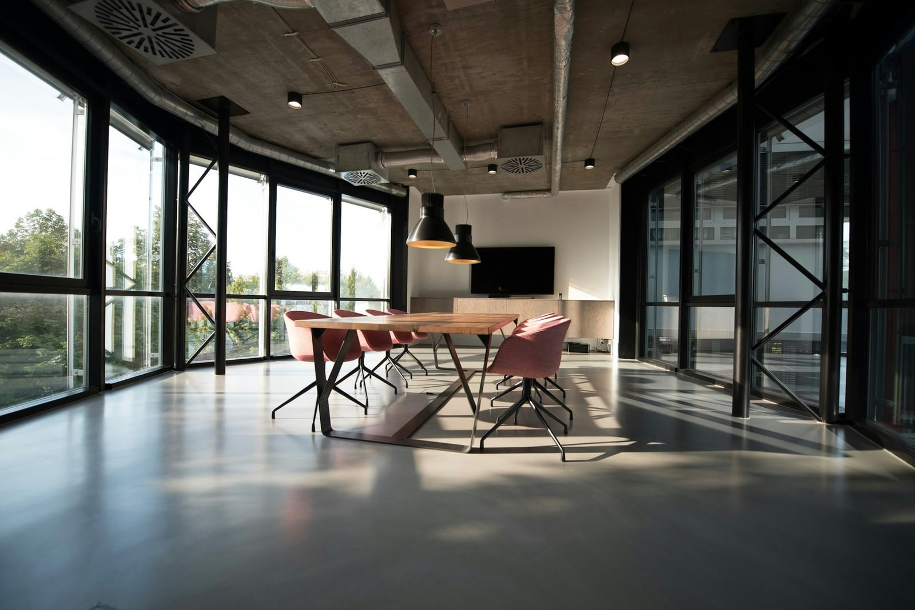
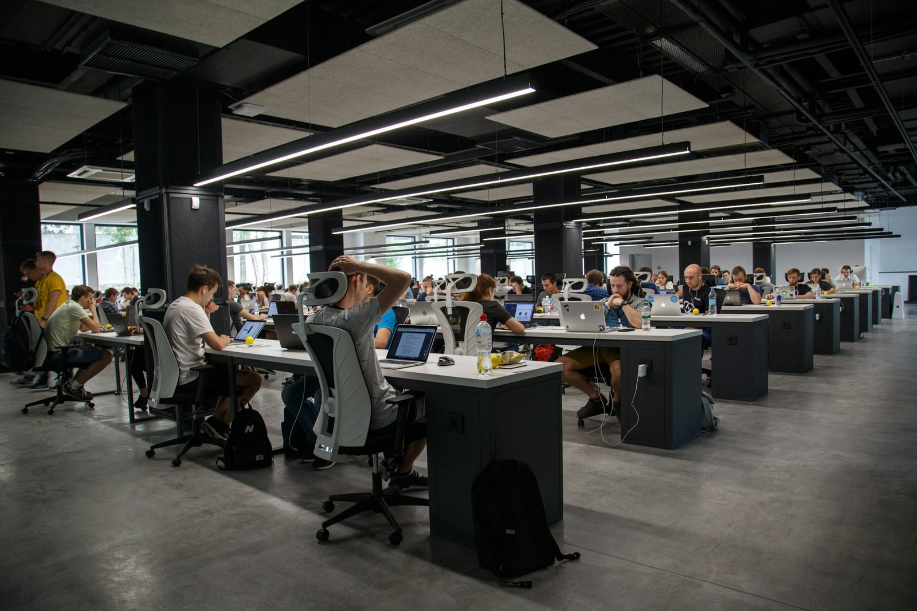
02
Leasable Space
층별 전용 임대공간
테헤란로 이면 단독 사옥 외관 (기업 단독 브랜딩 및 간판 설치 가능)
1층 안내 데스크 및 VIP 접견 라운지
2~4층 IT 연구개발 및 오픈 워크스페이스 공간
5층 대회의실 및 테라스 휴게 라운지
2

Slide 3
03
Summary
핵심요약
대지면적
연면적
규모
승강기
247.90㎡ (74.99평)
760.33㎡ (230.00평)
지하 1층 ~ 지상 5층
현대엘리베이터 1대 (13인승)
주차대수
6대 (자주식 필로티)
3대 핵심 투자 포인트 (Investment Highlights)
01
2021년 준공된 신축급 올근생 업무시설
3

Slide 4
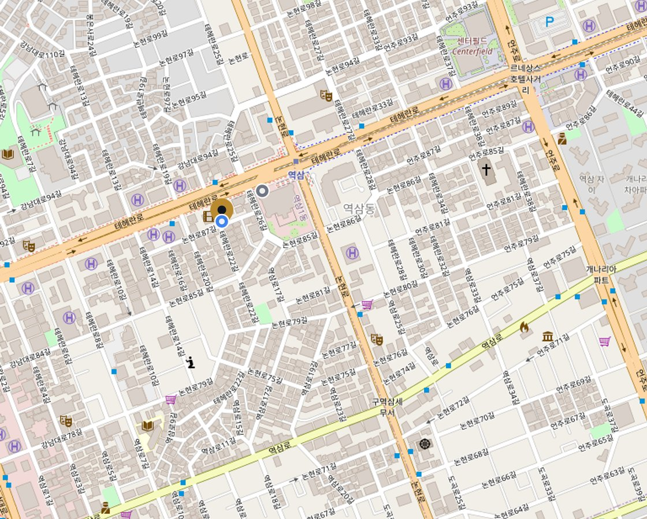
04
Location
입지 및 사옥 접근성
강남 테헤란로 비즈니스 인프라
역삼역(2호선) 도보 5분, 강남역 도보 10분
테헤란로 대기업 및 IT 밸리 배후 중심지 위치
4

Slide 5
05
Land
토지 현황
토지이용계획 · 개별공시지가
용도지역
제2종일반주거지역
입지 및 권리관계 실사 포인트
법정 건폐율 상한
60%
물건 접면 도로 폭 및 진출입 여건은 현장 실사 확인 사항입니다
등기부등본상 권리관계 및 제한물권 설정 여부를 확인하였습니다
지구단위계획 및 토지이용계획상 허용 용도를 검토하였습니다
법정 용적률 상한
200%
개별공시지가
18,500,000원/㎡ (61,157,300원/평, 2024년)
임대차 및 운용 관리 상태
주요 임차인별 계약 만기 분산 및 렌트롤 실사가 필요합니다
관리비 정산 내역 및 수선유지비 집행 이력을 점검하였습니다
취득세 감면 및 대출 조달 구조는 금융·세무 자문 후 확정됩니다
5

Slide 6

06
Building
사옥 건물 제원 및 공간 구성
단독 사옥 건축 개요
대지면적
247.90㎡ (74.99평)
연면적
760.33㎡ (230.00평)
규모
지하 1층 ~ 지상 5층
승강기
현대엘리베이터 1대 (13인승)
주차대수
6대 (자주식 필로티)
자산 하이라이트
2021년 준공된 신축급 올근생 업무시설
6

Slide 7
07
Plan
사옥 공간 배치 및 활용 계획
층별 직영 활용 방안
1층
로비 및 고객 접견실, 쇼룸
2~4층
개발 및 사업 부서 업무 공간 (층당 40평)
5층
임원실 및 대회의실, 테라스 라운지
지하 1층
스튜디오 및 사내 복지 피트니스 공간
자산 하이라이트
물건 접면 도로 및 교통 여건은 현장 실사 확인 사항입니다
상세 임대차 계약 내역은 원본 계약서 대조가 필요합니다
주요 임차인 구성 및 만기 분산 현황을 점검하였습니다
7

Slide 8
08
Vs Lease
vsLease: 사옥 매입 대 임차 TCO 비교
사업비 투입 핵심 구조
인근 테헤란로 프라임 오피스 전용 150평 임차 시 연간 임대료 및 관리비 6.2억 원 소요
총취득원가 126.6억 원 투자 시, 감가상각 및 자산가치 상승 감안 시 5년 차 손익분기점 통과
8

Slide 9
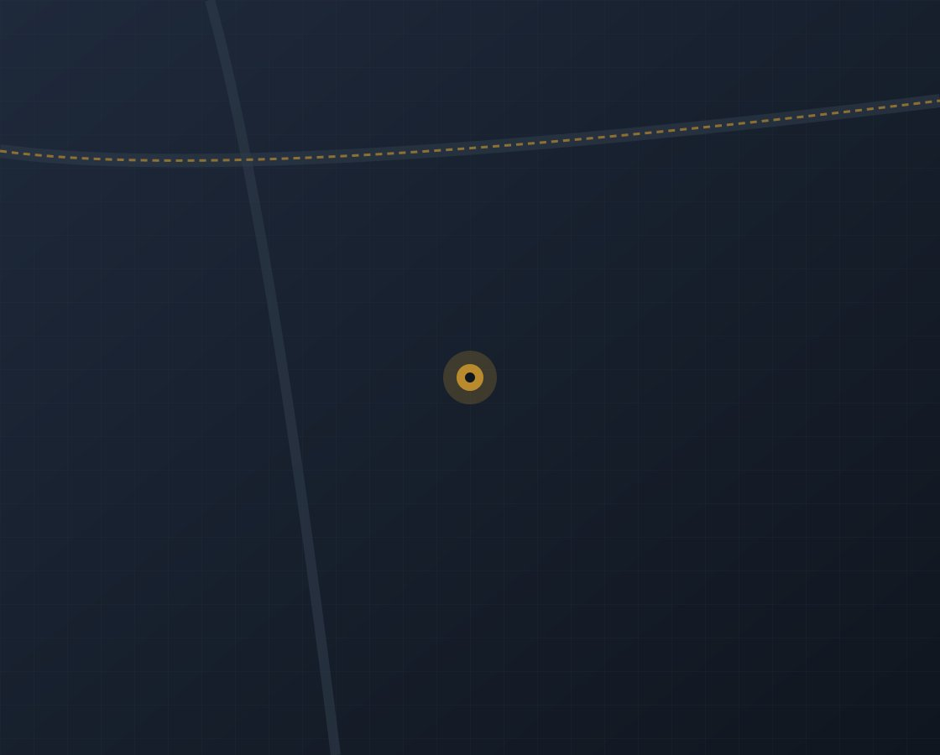
09
Commute
통근 및 접근성
층별 직영 활용 방안
1층
로비 및 고객 접견실, 쇼룸
2~4층
개발 및 사업 부서 업무 공간 (층당 40평)
5층
임원실 및 대회의실, 테라스 라운지
지하 1층
스튜디오 및 사내 복지 피트니스 공간
9

Slide 10
10
Value
자산가치
7개년 누적 비용 비교 분석
인근 테헤란로 프라임 오피스 전용 150평 임차 시 연간 임대료 및 관리비 6.2억 원 소요
입지 및 권리관계 실사 포인트
총취득원가 126.6억 원 투자 시, 감가상각 및 자산가치 상승 감안 시 5년 차 손익분기점 통과
물건 접면 도로 폭 및 진출입 여건은 현장 실사 확인 사항입니다
등기부등본상 권리관계 및 제한물권 설정 여부를 확인하였습니다
지구단위계획 및 토지이용계획상 허용 용도를 검토하였습니다
임대차 및 운용 관리 상태
주요 임차인별 계약 만기 분산 및 렌트롤 실사가 필요합니다
관리비 정산 내역 및 수선유지비 집행 이력을 점검하였습니다
취득세 감면 및 대출 조달 구조는 금융·세무 자문 후 확정됩니다
10

Slide 11
11
Capital
투자 및 자본 조달 구조 분석
1. 총취득원가 및 자기자본 소요
2. LTV 시나리오별 레버리지 효과
매매 희망가 (A)
120.0억 원
구분 | 대출비율 | 실투자금 | 예상수익률
전액 자기자본 (무차입) | 0% | 120.6억 | 3.78%
보수적 차입 (안정형) | 40% | 72.6억 | 3.11%
표준 차입 (기본형) | 50% | 60.6억 | 2.77%
적극적 차입 (레버리지) | 60% | 48.6억 | 2.27%
취득세 (4.6% 법정)
5.52억 원
중개보수 (0.9% 한도)
1.08억 원
총취득원가 (A + 세/비용)
126.6억 원
(-) 임대보증금 승계
6.0억 원
역레버리지 유의 구간
(-) 담보대출 조달
60.0억 원
차입 금리가 자산 총수익률을 상회하여 대출 실행 시 자기자본수익률이 하락할 수 있습니다. 에쿼티 비중 확대를 권장합니다.
실투자금 (Net Equity)
60.6억 원
11

Slide 12
12
Thesis
기업 사옥 가치 제안
Corporate Value Proposition
01
02
03
사옥 단독
인테리어 지원금(TI)
강남 핵심
사옥 단독 명칭 표기(간판 설치권) 및 기업 단독 브랜딩
인테리어 지원금(TI) / 렌트프리(무상임대)(무상임대) 협의 불필요한 단독 소유권
강남 핵심 업무권역 내 100억대 초반 희소한 단독 사옥 매물
종합 가치 제안
본 자산에 대한 상세 분석 및 투자 의사결정은 원본 임대차 계약서 및 공부상 권리관계 실사를 바탕으로 진행됩니다.
12

Slide 13
13
Risk
명도 및 인허가 리스크 점검
명도 조건 분석
확인 필요
현 임차인 2개사 잔금 전 명도 확약서 징구 완료
소유주 직영 층 잔금 시 즉시 열쇠 인수 가능 (공실 리스크 0%)
※ 본 리스크 체크는 공부 및 브로커 확인 기반이며, 매수 전 전문 실사팀(변호사/건축사)을 통한 정밀 실사가 필요합니다.
13

Slide 14
14
Checklist
실사 및 확인 필요사항
거래 안정성 확보를 위한 필수 법률·물리·임대차 실사 점검 항목 (총 6건)
✓
등기부등본 갑구/을구 권리관계 및 근저당 채권최고액 전액 말소 조건 원본 대조
✓
토지이용계획확인원상 도시계획시설 저촉, 건축선 후퇴, 지구단위계획 특별계획구역 확인
✓
임대차 원본 계약서 대조 (보증금, 월임대료, 관리비 실입금 내역 및 제소전화해조서)
✓
기계식 주차기 정기 안전점검 합격증, 승강기 검사필증, 소방 완비증명서 실물 실사
✓
건축물대장상 위반건축물 등재 여부 및 불법 증축·용도변경 이행강제금 납부 이력 점검
✓
정화조 용량 대비 현 업종 적합성 및 하수도 원인자부담금 추가 부과 대상 여부 확인
※ 본 체크리스트는 계약 전 매수인의 안전한 자산 인수를 위한 필수 확인 사항이며, 실사(Due Diligence) 결과에 따라 매매 조건 및 잔금 일정이 조정될 수 있습니다.
14

Slide 15
15
Process
사옥 매입 추진 일정
01
1단계
매매계약 체결 실사 및 명도 이행 점검 잔금 및 인테리
매매계약 체결 실사 및 명도 이행 점검 잔금 및 인테리어 착공 (계약 후 2개월 내 입주 완료)
15

Slide 16
16
Closing
표기 기준 및 면책
01
관심 표명
→
02
NDA 체결
→
03
현장 실사
담당 중개사에게 초기 관심 표명 및 상담 요청
비밀유지계약 후 상세 임대차·재무 자료 제공
건물 컨디션 및 설비 직접 확인 후 의향서(LOI) 제출
데이터 출처 표기
면책 조항
✓ 공부확인
등기부·대장 등 공적 장부 직접 확인
본 자료는 투자 권유가 아니며, 기재된 정보의 정확성을 보증하지 않습니다.
★ 전문가검증
세무사·감정평가사 등 전문가 확인
▲ 매도인고지
매도인이 구두 또는 서면으로 고지
● 중개인입력
중개인 현장 조사 및 경험 기반 입력
◇ AI추정·가정
시나리오 분석 및 AI 모델 추정
본 자료의 모든 수치는 예비 검토용이며, 상세 실사 자료 및 비밀 상담은 담당 전문 중개사를 통해 제공됩니다.
16

Slide 17
17
Records
공부 발췌
건축물대장 표제부
주용도
업무시설 / 근린생활시설
입지 및 권리관계 실사 포인트
구조
철근콘크리트구조
물건 접면 도로 폭 및 진출입 여건은 현장 실사 확인 사항입니다
등기부등본상 권리관계 및 제한물권 설정 여부를 확인하였습니다
지구단위계획 및 토지이용계획상 허용 용도를 검토하였습니다
연면적
760.33㎡ (230.0평)
건축면적
148.7㎡
승강기
1대
주차
6대 (자주식 0 / 기계식 0)
임대차 및 운용 관리 상태
주요 임차인별 계약 만기 분산 및 렌트롤 실사가 필요합니다
관리비 정산 내역 및 수선유지비 집행 이력을 점검하였습니다
취득세 감면 및 대출 조달 구조는 금융·세무 자문 후 확정됩니다
17

Slide 18
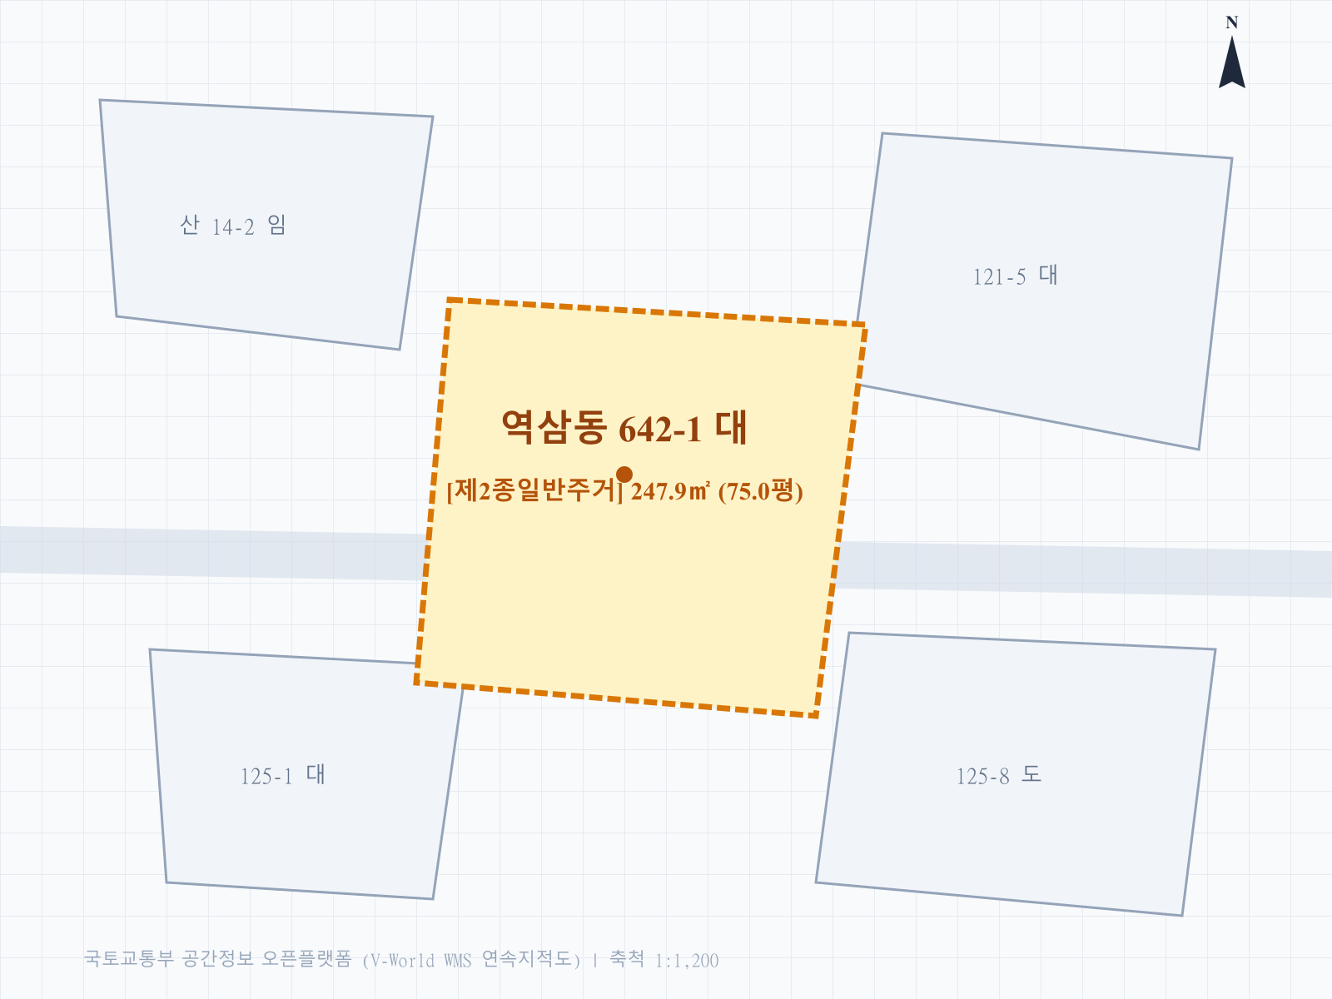
18
Cadastral
지적도
연속지적도 (V-World)
용도지역
제2종일반주거지역
법정 건폐율 상한
60%
법정 용적률 상한
200%
개별공시지가
18,500,000원/㎡ (61,157,300원/평, 2024년)
© V-World 국토교통부 | 2026
18

